Slide 1



气吞寰宇 声震人间
——从中共早期宣传工作来看党的初心和使命——
汇报人:竞优组
分工：PPT制作 张宇哲
演讲人 赵伯俣 王智

Slide 2

前言
QIAN YAN
用声音唤醒沉睡的中国人民
近代以来，中华民族无数仁人志士在不断探求国家富强的道路。从洋务运动清王朝先进分子从器物层面试图富强国家，到戊戌变法、辛亥革命制度层面改革的探索，后有新文化运动开启民智意识从思想层面试图唤起国人民族独立与复兴之心。学者陈述在其文章中谈到“时代的召唤和国家独立、人民解放的需求，是中国共产党民主革命时期宣传思想工作产生的背景”。俄国十月革命，马克思列宁主义的到来展现了一条救亡图存、国家富强的道路，为当时的中国提供了正确的思想引导，鼓励先进的共产党人发出寻求真理、崇尚科学的声音引领时代的潮流。

Slide 3

01
中共早期宣传工作的传播媒介
02
中共早期宣传工作的传播内容
目 录
03
中共早期宣传工作的传播结果
CONTENTS
04
关于中共早期宣传工作的思考

Slide 4
第一部分
中共早期宣传工作的传播媒介

Slide 5
第一部分：中共早期宣传工作的传播媒介
党的早期宣传工作主要任务是向工农宣传革命理想和革命目的，因此宣传的时候方式方法须得掌握好分寸，面对不同的宣传对象、 目的和内容，灵进行活多样的宣传。在广大群众中，工人是最彻底的无产阶级，因此要拉进与无产阶级的距离，派专人去做工人的宣传工作，创办劳动补习学校、成立工会，上课、开演讲、谈心谈话、喊口号，并留有专门的人去组织和负责后续工作。在知识分子中做宣传工作，一般以刊印党的机关出版物为主。但在面向老人、妇女和儿童时，讲故事、编歌谣和简单的口号等语言性、画面性宣传方式则使用的较多。
传播媒介
报刊
学校
书籍
工会
研究会

Slide 6
第一部分：中共早期宣传工作的传播媒介
中共早期宣传媒介主要依靠办报的方式
报刊——以《新青年》《向导》等革命报刊为载体，开拓对知识分子进行革命宣传的新路径
毛泽东：
1919年主办《湘江评论》
1919年至1920年主编《新湖南》月刊
1923年5月参与《向导》编撰
何叔衡：
1920年主编《湖南通俗报》
李汉俊：
1920年参加《新青年》《共产党》月刊的编辑工作，参与创办《劳动界》周刊
李达：
1920年主编《共产党》月刊，参加《新青年》的编辑工作
陈潭秋：
1919年任《大汉报》《汉口新闻报》等报社记者，领导出版《武汉评论》《楚光日报》《武汉学生》《湖北妇女》等多种报刊

Slide 7
书籍——以新青年社、人民出版社等出版机构和革命书店为阵地，推进革命书籍在知识分子中的散播
第一部分：中共早期宣传工作的传播媒介
①新青年社是中共最早的公开出版机构，承担了革命书刊的出版发行任务。
1920年9月，上海共产党早期组织成立了新青年社，由陈独秀负责。新青年社译印了《共产党宣言》《马克思资本论入门》《阶级争斗》《无产阶级哲学——唯物论》等马列主义经典著作，出版了施光亮的《劳动运动史》、陈独秀编辑的《社会主义讨论集》《京汉铁路工人流血记》等革命书籍，并负责发行《新青年》《共产党》《劳动者》等革命杂志。
②人民出版社是中共最具代表性的、影响最大的出版机构
人民出版社成立后，立即执行中央积极出版革命书籍的指示，到1922年6月已出版马克思全书2种、列宁全书5种、共产主义丛书5种等12种图书，各印刷3000份。到同年9月，出版社又出版了马克思的《资本论入门》、列宁的《国家与革命》，以及《劳动运动史》《两个工人谈话》《太平洋会议与吾人之态度》《李卜克内西纪念》等书籍。
③与此同时，中共还借助一些进步出版机构，发行马克思主义书籍。

Slide 8
第一部分：中共早期宣传工作的传播媒介
研究会——以马克思主义研究会、社会问题研究会、读书会等知识分子革命组织为聚点，团结和宣传知识分子
北京马克思学说研究会
上海马克思主义研究会
新民学会
俄罗斯研究会
武汉马克思学说研究会

Slide 9
第一部分：中共早期宣传工作的传播媒介
学校——以工人补习学校为主要阵地，创建面向工人的革命宣传组织
1920年12月，邓中夏、张国焘等人在京汉铁路北段的长辛店创立长辛店劳动补习学校
1922年1月，李立三等人创办江西安源工人补习学校

Slide 10
第一部分：中共早期宣传工作的传播媒介
以工会为工人革命组织的核心，积极团结和集中教育工人中共一大决议强调，建立工会之后，“党应在工会里灌输阶级斗争的精神”。中共二大通过《关于“工会运动与共产党”的议决案》，再次肯定了工会的阶级宣传作用，提出工会应用实际的斗争来做“真正无产阶级争斗的革命宣传”。
工会
以工人运动为革命宣传的手段，在实践中启发工人的思想觉悟
通过农民运动逐步打开封闭的农民生活空间，建立中共的宣传阵地
革命运动

Slide 11
第二部分
中共早期宣传工作的传播内容

Slide 12
第二部分：中共早期宣传工作的传播内容
介绍共产国际和国际共产主义运动情况、发展形势和有关文献材料
研究探讨中国革命的道路
宣传马克思主义
向广大工农兵群众灌输马克思主义，报道国际国内工人运动的发展
驳斥资产阶级改良主义、无政府主义

Slide 13

第二部分：中共早期宣传工作的传播内容
早期中国共产党的宣传内容中注重宣传马克思主义，作为一个新兴的党派，对党外人士宣传党的主义和宗旨尤为必要，可以说是发展壮大党的队伍的主要和重要方式。这一时期，中国共产党人陈独秀、李大钊、李达、周恩来等在不同期刊上发表多篇有关马克思及马克思主义的文章，极大程度上推动了马克思主义在中国的宣传速度和影响范围。任弼时《马克思主义概论》主要阐述了马克思主义的形成背景、资本论、阶级斗争与无产阶级、共产主义社会等内容。陈独秀发表《马克思学说》介绍“剩余价值、唯物史观、阶级斗争等”。李达《马克思还原》阐述了马克思主义在各国劳动运动的发展，为反驳怀疑马克思主义者。

Slide 14
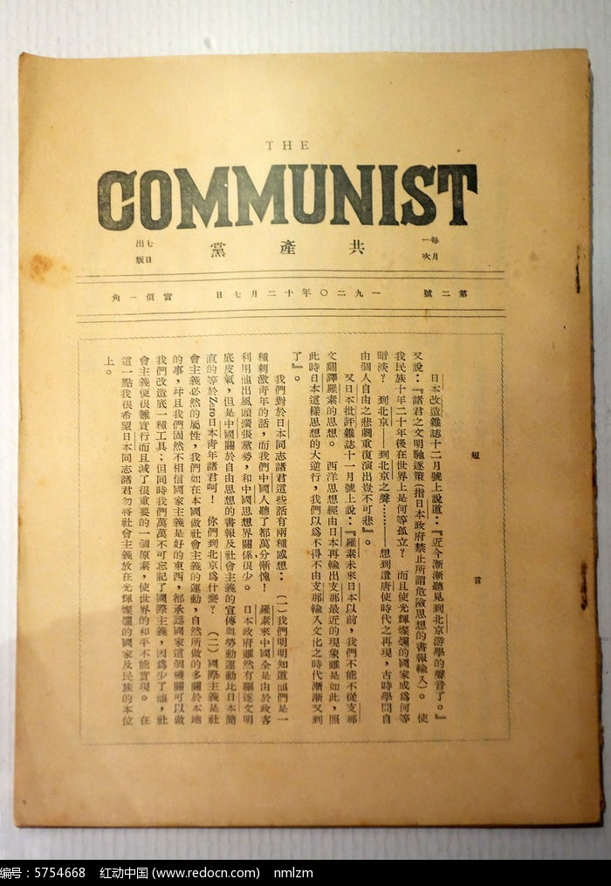
第二部分：中共早期宣传工作的传播内容
《共产党》月刊是1920年11月7日创刊的，是上海早期党组织出版的半公开理论机关刊物，李达主编。它选择了俄国十月革命胜利三周年纪念日作为创刊日，公开以“共产党”为刊物名称，办刊宗旨是为了宣传在中国建立一个走十月革命道路的布尔什维克式的共产党。它的发刊词宣称“我们的信条”是：“一切生产工具都归劳动者所有，一切政权都归劳动者执掌。”
《共产党》月刊主要从三个方面贯彻这一理念：一是介绍共产国际和国际共产主义运动情况、发展形势和有关文献材料，特别是俄国共产党的经验和列宁的著作，宣传有关共产党建设的知识。二是研究探讨中国革命的道路。认定只有社会主义、共产主义能够救中国，主张无产阶级联合起来，建立俄国式共产党，用革命的手段夺取政权，驳斥资产阶级改良主义、无政府主义。三是向广大工农兵群众灌输马克思主义，报道国际国内工人运动的发展。

Slide 15
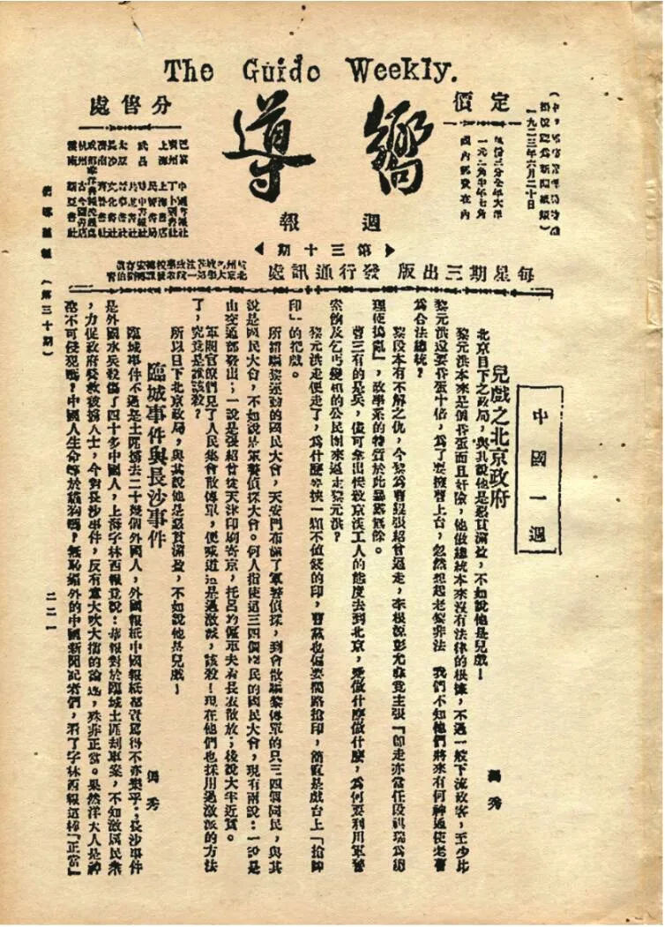
第二部分：中共早期宣传工作的传播内容
《向导》是中共中央的第一个机关报，是一份时事政治评论性的周报。1922年9月13日在上海创刊，1927年5月迁至武汉，7月停刊，共出版201期。蔡和森、彭述之、瞿（qu3）秋白等先后担任主编，创刊初期一大代表中毛泽东等是主要撰稿人。《向导》刊名的含义是引路的人。它作为中共中央机关报，持之以恒地宣传“打倒军阀”“推翻国际帝国主义的压迫”，既鲜明标示了中共二大的政治主张，也反映了半殖民地半封建社会被压迫民众的真正民意，受到广大民众的拥护。有读者来信赞美《向导》：“贵报是黑暗的中国社会的一盏明灯。

Slide 16
第三部分
中共早期宣传工作的传播结果
Notes:
PPT模板： www.1ppt.com/moban/ 行业PPT模板：www.1ppt.com/hangye/
节日PPT模板：www.1ppt.com/jieri/ PPT素材： www.1ppt.com/sucai/
PPT背景图片：www.1ppt.com/beijing/ PPT图表： www.1ppt.com/tubiao/
优秀PPT下载：www.1ppt.com/xiazai/ PPT教程： www.1ppt.com/powerpoint/
Word教程： www.1ppt.com/word/ Excel教程： www.1ppt.com/excel/
个人简历： www.1ppt.com/jianli/ PPT课件： www.1ppt.com/kejian/
手抄报： www.1ppt.com/shouchaobao/ 试题下载： www.1ppt.com/shiti/
教案下载： www.1ppt.com/jiaoan/ 字体下载： www.1ppt.com/ziti/

Slide 17
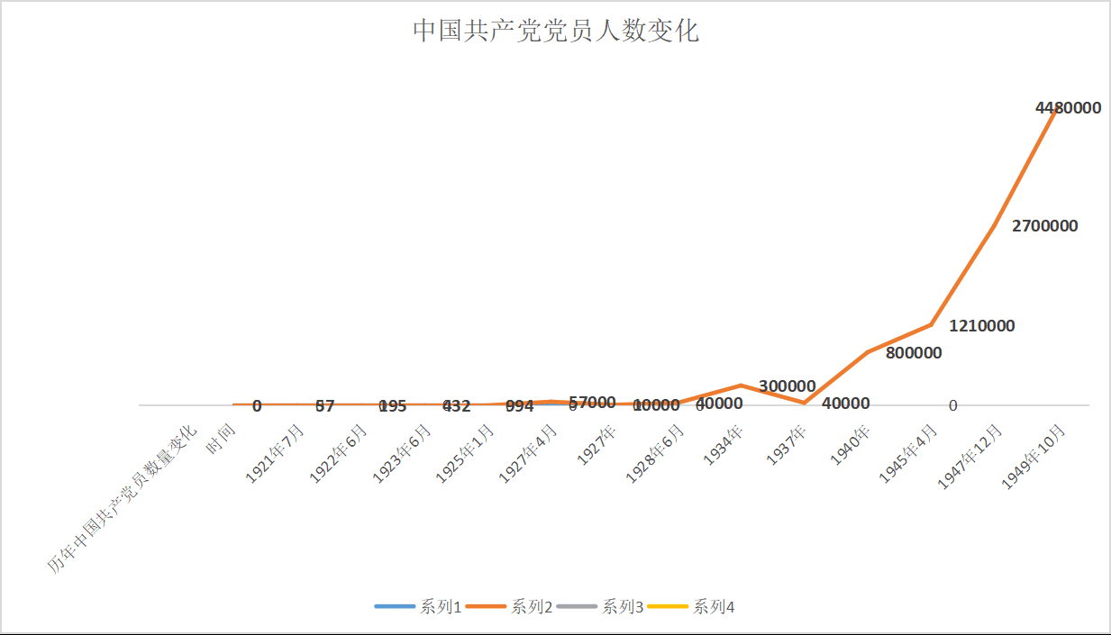
第三部分：中共早期宣传工作的传播结果
现实
意义

Slide 18
第四部分
关于中共早期宣传工作的思考

Slide 19
第四部分：关于中共早期宣传工作的思考
强化马克思主义指导地位
构建国际话语体系
思考
密切联系群众

Slide 20
第四部分：关于中共早期宣传工作的思考
强化马克思主义指导地位
1
宣传过程中，马克思列宁主义在中国文化中的体现显示了中国革命进步与发展的过程，在宣传鼓动的过程中构建话语体系的对话性与实践性尤为重要。革命过程中，中共对外宣传从无到有，从弱小到强大，新时代我们的文化舆论宣传对内要加强思想道德修养与文化体系的建设、坚定社会主义核心价值化、契合中国人民现实基础和道德标准
2
构建国际话语体系
改革开放以来中国综合国力不断提升，积极参与国际社会公共事务，越来越多地发出中国声音，提供中国方案，搭建了对外沟通宣传工作的桥梁。“在全球传播的背景下，做好对外宣传，讲好中国故事，关系国家形象，关系国际话语权，关系中国国家文化软实力的提升”。
密切联系群众
3
在中国文化交流与文化传播的过程中，宣传鼓动并不是空喊口号，是以为人民服务为中心，在不同历史时期有不同要求。任何不依托人民群众的革命都注定失败的，任何不是为了为人民群众谋幸福的工作都会失去其存在的价值和意义。

Slide 21
不忘初心 继续前进
—— 感谢您的观看——

